Slide 1
„1000 pierwszych dni dla zdrowia”
Dlaczego żywienie we wczesnym okresie życia jest ważne?
Angelika Drozd

Slide 2
Agenda
Dlaczego 1000 pierwszych dni?
Programowanie żywieniowe we wczesnym okresie życia
Programowanie zachowań związanych z jedzeniem
Dieta dzieci pod lupą
6 złotych zasada zdrowego odżywiania na 1000 pierwszych dni

Slide 3
Dlaczego 1000 pierwszych dni?

Slide 4
1000 pierwszych dni – co to oznacza?
Okres ciąży, a następnie pierwsze lata życia dziecka.
Źródło: Carlos Lifschitz „Wiadomości dotyczące znaczenia składników odżywczych, które mają długotrwały wpływ na zdrowie kobiet w ciąży i niemowląt”

Slide 5
Dlaczego 1000 pierwszych dni?
„1000 pierwszych dni”,
to unikalna, niepowtarzalna okazja do ukształtowania zdrowia i lepszej przyszłości dziecka, m.in. poprzez zapewnienie mu prawidłowo zbilansowanej diety.
Źródło: Carlos Lifschitz „Wiadomości dotyczące znaczenia składników odżywczych, które mają długotrwały wpływ na zdrowie kobiet w ciąży i niemowląt”
Notes:
‚OKRESY KRYTYCZNE’

Slide 6
Światowa Organizacja Zdrowia 2013
CEL: Poprawa sposobu żywienia matek, noworodków, niemowląt i małych dzieci
Dokument zawiera wytyczne WHO w sprawie interwencji żywieniowych ukierunkowanych na 1000 pierwszych dni życia. Skupiając się na niezbędnych działaniach żywieniowych podczas ciąży oraz w pierwszych latach życia (Essential Nutrition Actions), możemy zmniejszyć umieralności niemowląt i dzieci, a także wspierać ich prawidłowy wzrost i rozwój fizyczny oraz psychiczny.
Źródło: http://www.who.int/nutrition/publications/infantfeeding/essential_nutrition_actions/en/

Slide 8
Programowanie żywieniowe we wczesnym okresie życia – czym jest?
Angelika Drozd

Slide 9
Geny to nie wszystko. Zadbaj o jego przyszłość
Dbając o odpowiednie żywienie w czasie ciąży, laktacji oraz pierwszych lat życia dziecka masz wpływ na jakość jego życia teraz i … w przyszłości.

Slide 10
Programowanie żywieniowe we wczesnym okresie życia
W rozwoju ludzkiego organizmu występują tzw. “krytyczne okresy”, w których istnieje możliwość programowania metabolizmu poprzez odpowiednie żywienie.
Oznacza to, że pewne elementy diety, np. białko czy dobre kwasy tłuszczowe pochodzące z diety, programują organizm dziecka, wpływając na jego stan zdrowia w późniejszych latach.
Tę ścisłą zależność między odpowiednim żywieniem, a jego wpływem na jakość życia dziecka teraz i w przyszłości nazywamy:
“programowaniem żywieniowym we wczesnym okresie życia”.

Slide 11
Programowanie zachowań związanych z jedzeniem
Angelika Drozd

Slide 12
1000 pierwszych dni to czas, kiedy mamy największy wpływ na kształtowanie prawidłowych nawyków żywieniowych u dziecka.
Zdrowe żywienie to nawyk, który możesz wyrabiać u swojego dziecka już od poczęcia, a następnie od pierwszych miesięcy jego życia.
Nawyki oraz preferencje żywieniowe wypracowane w tym czasie mają największą szansę na przetrwanie w przyszłości i jeszcze przez długie lata będą wpływać na zdrowie Twojego dziecka.

Slide 13
Dieta dzieci pod lupą

Slide 14
2 reprezentatywne, ogólnopolskie badania
„Ocena sposobu żywienia i stanu odżywienia niemowląt w wieku 6 i 12 miesięcy w Polsce”. Badanie przeprowadzone przez „Instytut – Pomnik Centrum Zdrowia Dziecka we współpracy z Fundacją Nutricia.
„Kompleksowa ocena sposobu żywienia dzieci w wieku 13-36 miesięcy w Polsce”. Badanie przeprowadzone przez Instytut Matki i Dziecka we współpracy z Fundacją Nutricia.

Slide 15
Podsumowanie
Jedynie 7% mam stosuje się do zaleceń żywieniowych dla niemowląt.
85% mam uważa, że posiada wystarczającą wiedzę żywieniową ,aby właściwie karmić dzieci.
Prawie 60% dzieci w wieku 12‐mies. zbyt wcześnie otrzymuje żywność, która nie jest przeznaczona dla niemowląt i małych dzieci.
Ponad połowa niemowląt otrzymuje niewystarczającą dawkę witaminy D.

Slide 16
Podsumowanie
Problemy nasilają się wraz z wiekiem:
„Kompleksowa ocena sposobu żywienia dzieci w wieku 13-36 miesięcy w Polsce”, przeprowadzona przez Instytut Matki i Dziecka z inicjatywy Fundacji Nutricia potwierdza, że:
aż 80% dzieci do 3. roku życia otrzymuje niewystarczającą ilość witaminy D i wapnia z dietą.
90% badanych dzieci do lat trzech spożywa za dużo soli, a 80% - za dużo cukru.

Slide 17
Zalecenia żywieniowe na 1000 pierwszych dni

Slide 18
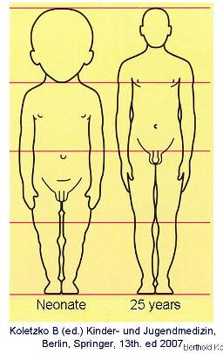
Dziecko to nie mały dorosły
Inna kompozycja ciała
Niedojrzałość fizjologiczna
Niedojrzałość mózgu
Inny metabolizm
Inna wrażliwość na pokarmy
Inne wymagania żywieniowe

Slide 19
Zapotrzebowanie na energię
Zapotrzebowanie na energię
niemowlęta | dzieci 1-3 | dorośli
100-115 kcal/kg m.c./dzień | 83 kcal/kg m.c./dzień | 25-40 kcal/kg m.c./dzień

Slide 20
Jak pomagamy rodzicom?
Promocja zaleceń żywieniowych na 1000 pierwszych dni
Poradnik żywienia kobiet w ciąży
Schematy żywienia niemowląt
Modelowy Talerzyk Żywieniowy dla dzieci w wieku 1-3 lat
Przykładowe jadłospisy oraz przepisy na zdrowe dania przygotowane zgodnie z zaleceniami żywieniowymi
6 złotych zasad zdrowego odżywiania na 1000 pierwszych dni

Slide 22
Jak pokazują badania, skrajne masy urodzeniowe – zarówno zbyt niska, jak i zbyt wysoka – mogą przyczyniać się u dziecka do rozwoju otyłości i zespołu metabolicznego w przyszłości.

Slide 24
U dzieci karmionych piersią obserwuje się:
Rzadsze występowanie biegunki
Rzadsze występowanie infekcji dróg oddechowych
Rzadsze występowanie zapalenie ucha środkowego
Jakie korzyści obserwuje się u osób dorosłych karmionych w dzieciństwie mlekiem matki?
Niższe ryzyko nadwagi i otyłości
Niższe ryzyko cukrzycy typu II
Niższe ciśnienie krwi
Niższe stężenie cholesterolu
Prawidłowe żywienie od pierwszych dni życia to długoterminowe konsekwencje dla zdrowia.

Slide 26
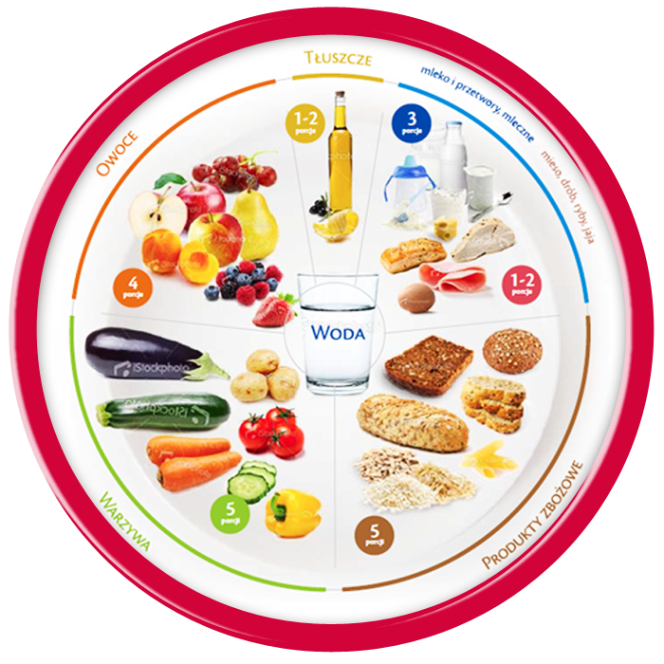
Odpowiednio zbilansowana dieta zapewnia prawidłowy rozwój i wzrost dziecka
Pod pojęciem zbilansowanej diety należy rozumieć, urozmaicony, polecany w żywieniu dzieci asortyment żywności, właściwą liczbę posiłków o odpowiedniej wartości energetycznej i odżywczej.
Źródło: Poradnik żywienia dziecka w wieku od 1. do 3. roku życia – praktyczne zastosowanie Norm żywienia opracowanych przez grupę ekspertów w 2012 roku; IMID.

Slide 30
Skutki niedoborów witaminy D
w diecie dziecka:
Skutki bliższe:
Krzywica
Wady postawy
Nieodpowiednia mineralizacja zębów
Skutki dalsze:
Osteoporoza
Osteomalacja (inaczej rozmiękanie kości lub krzywica dorosłych – niedostateczna mineralizacja kości)
Rozwój cukrzycy typu I
Rozwój nowotworów
Rozwój chorób sercowo-naczyniowych

